Slide 1

Кто такой тестировщик в проекте
Тестировщик — исследователь качества, а не просто искатель ошибок. Его работа начинается задолго до запуска готового приложения и продолжается после обнаружения проблем.
Главное — получить объективную информацию о том, насколько реальное поведение системы соответствует ожиданиям.

Slide 2
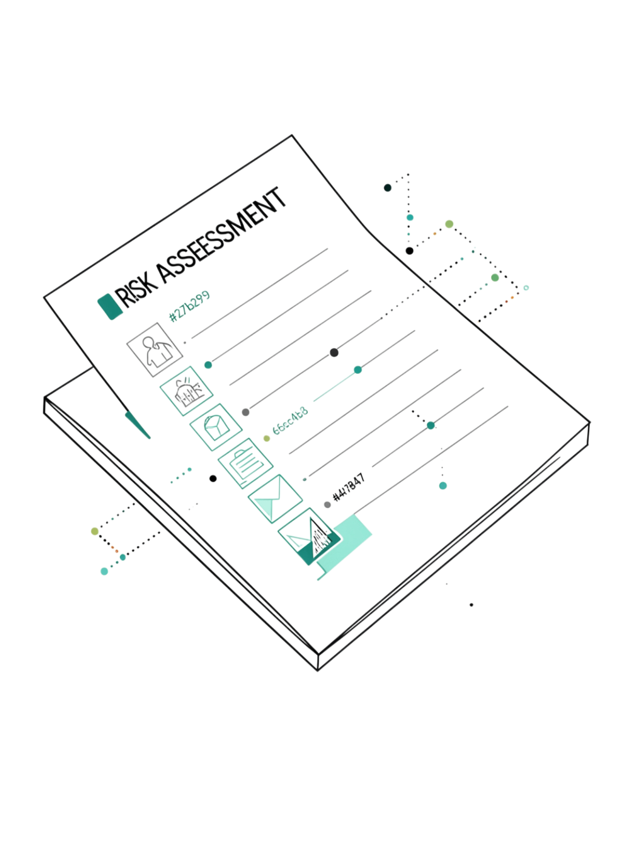
Главная задача тестировщика
Цель
Постоянный вопрос
Снизить риск выпуска продукта с критическими проблемами. Полностью доказать отсутствие дефектов невозможно.
Тестировщик помогает команде понять текущее состояние и выявить наиболее значимые проблемы до встречи с пользователем.
Что может пойти не так — и какие будут последствия?

Slide 3
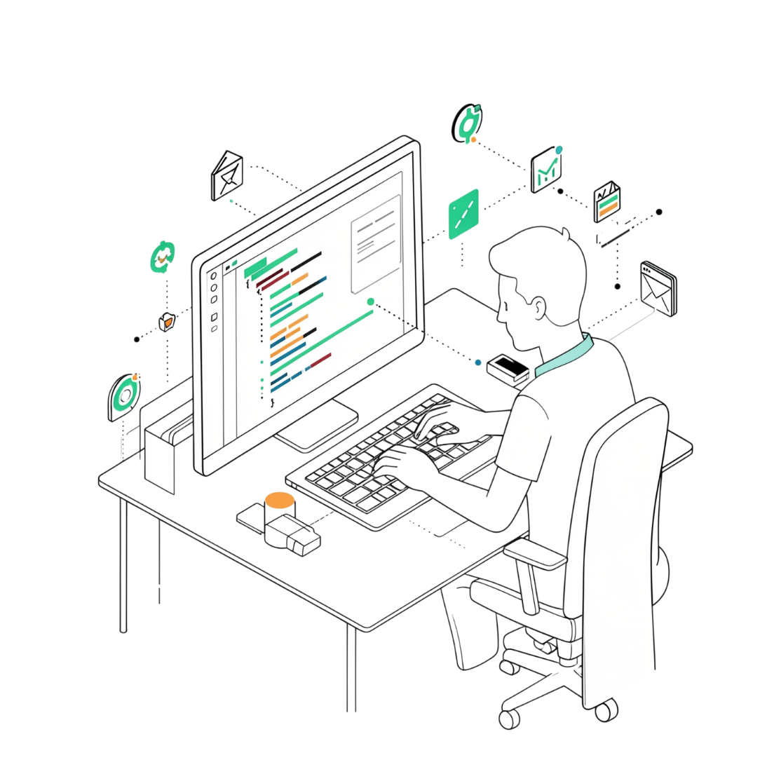
Тестировщик не исправляет дефекты
Зона ответственности тестировщика
Обнаружить, воспроизвести, собрать информацию, зафиксировать результат. Исправление кода остаётся за разработчиком.
Это разделение критично: точное описание условий возникновения проблемы помогает быстрее найти причину и проверить исправление.

Slide 4
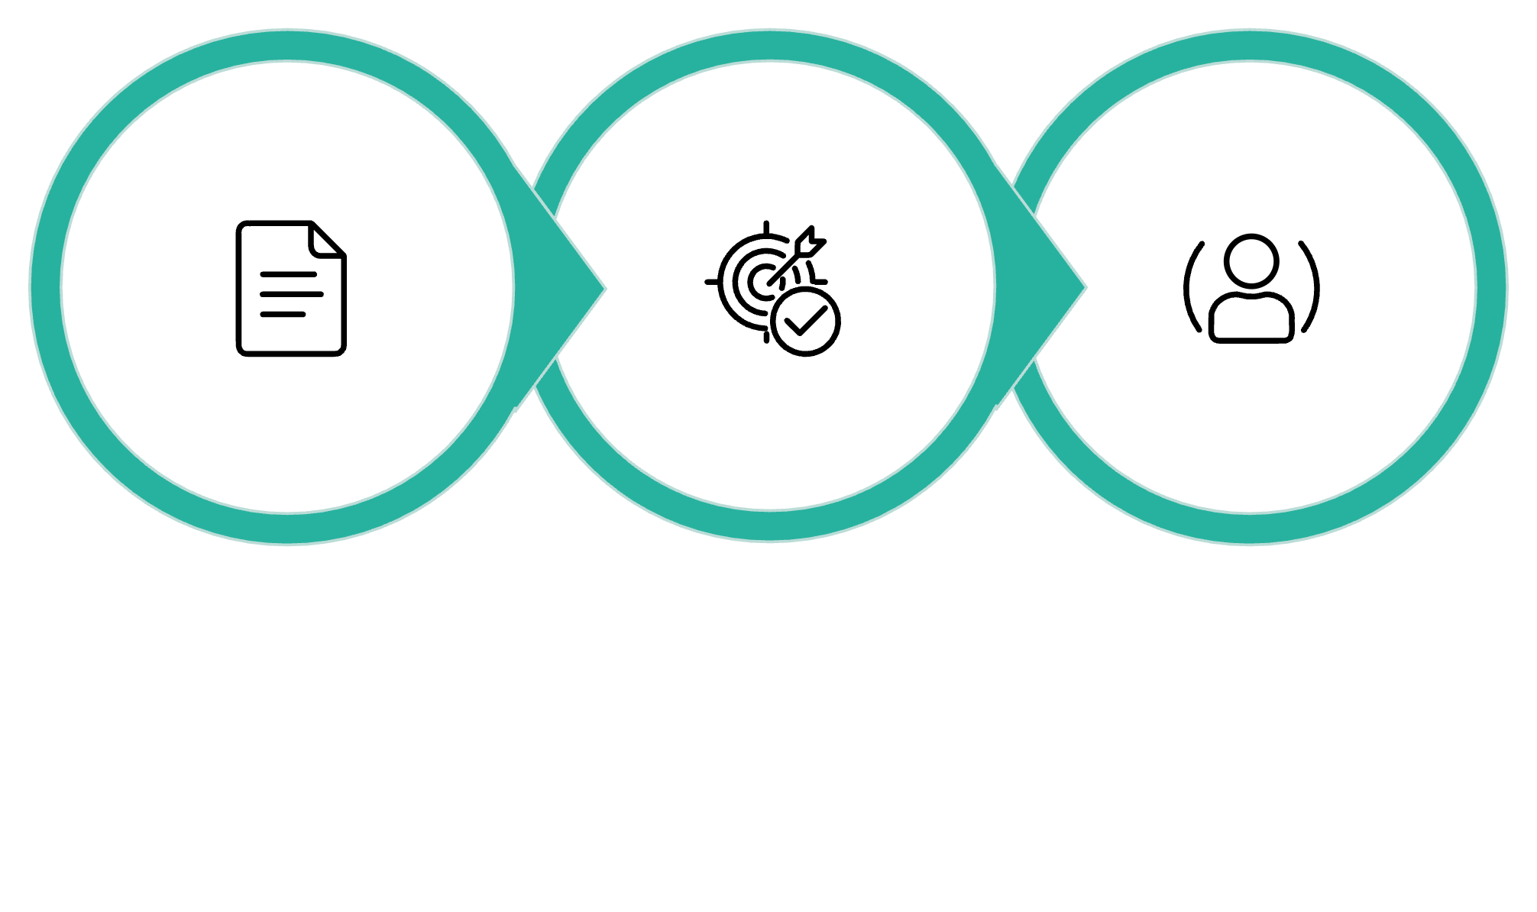
Проверка требований на практике
Изучить требования
Определить результат
Проверить граничные
Пример: если пароль должен содержать минимум 8 символов, проверяйте не только успешный сценарий, но и граничные случаи — меньшую длину, пустое значение, специальные символы.

Slide 5
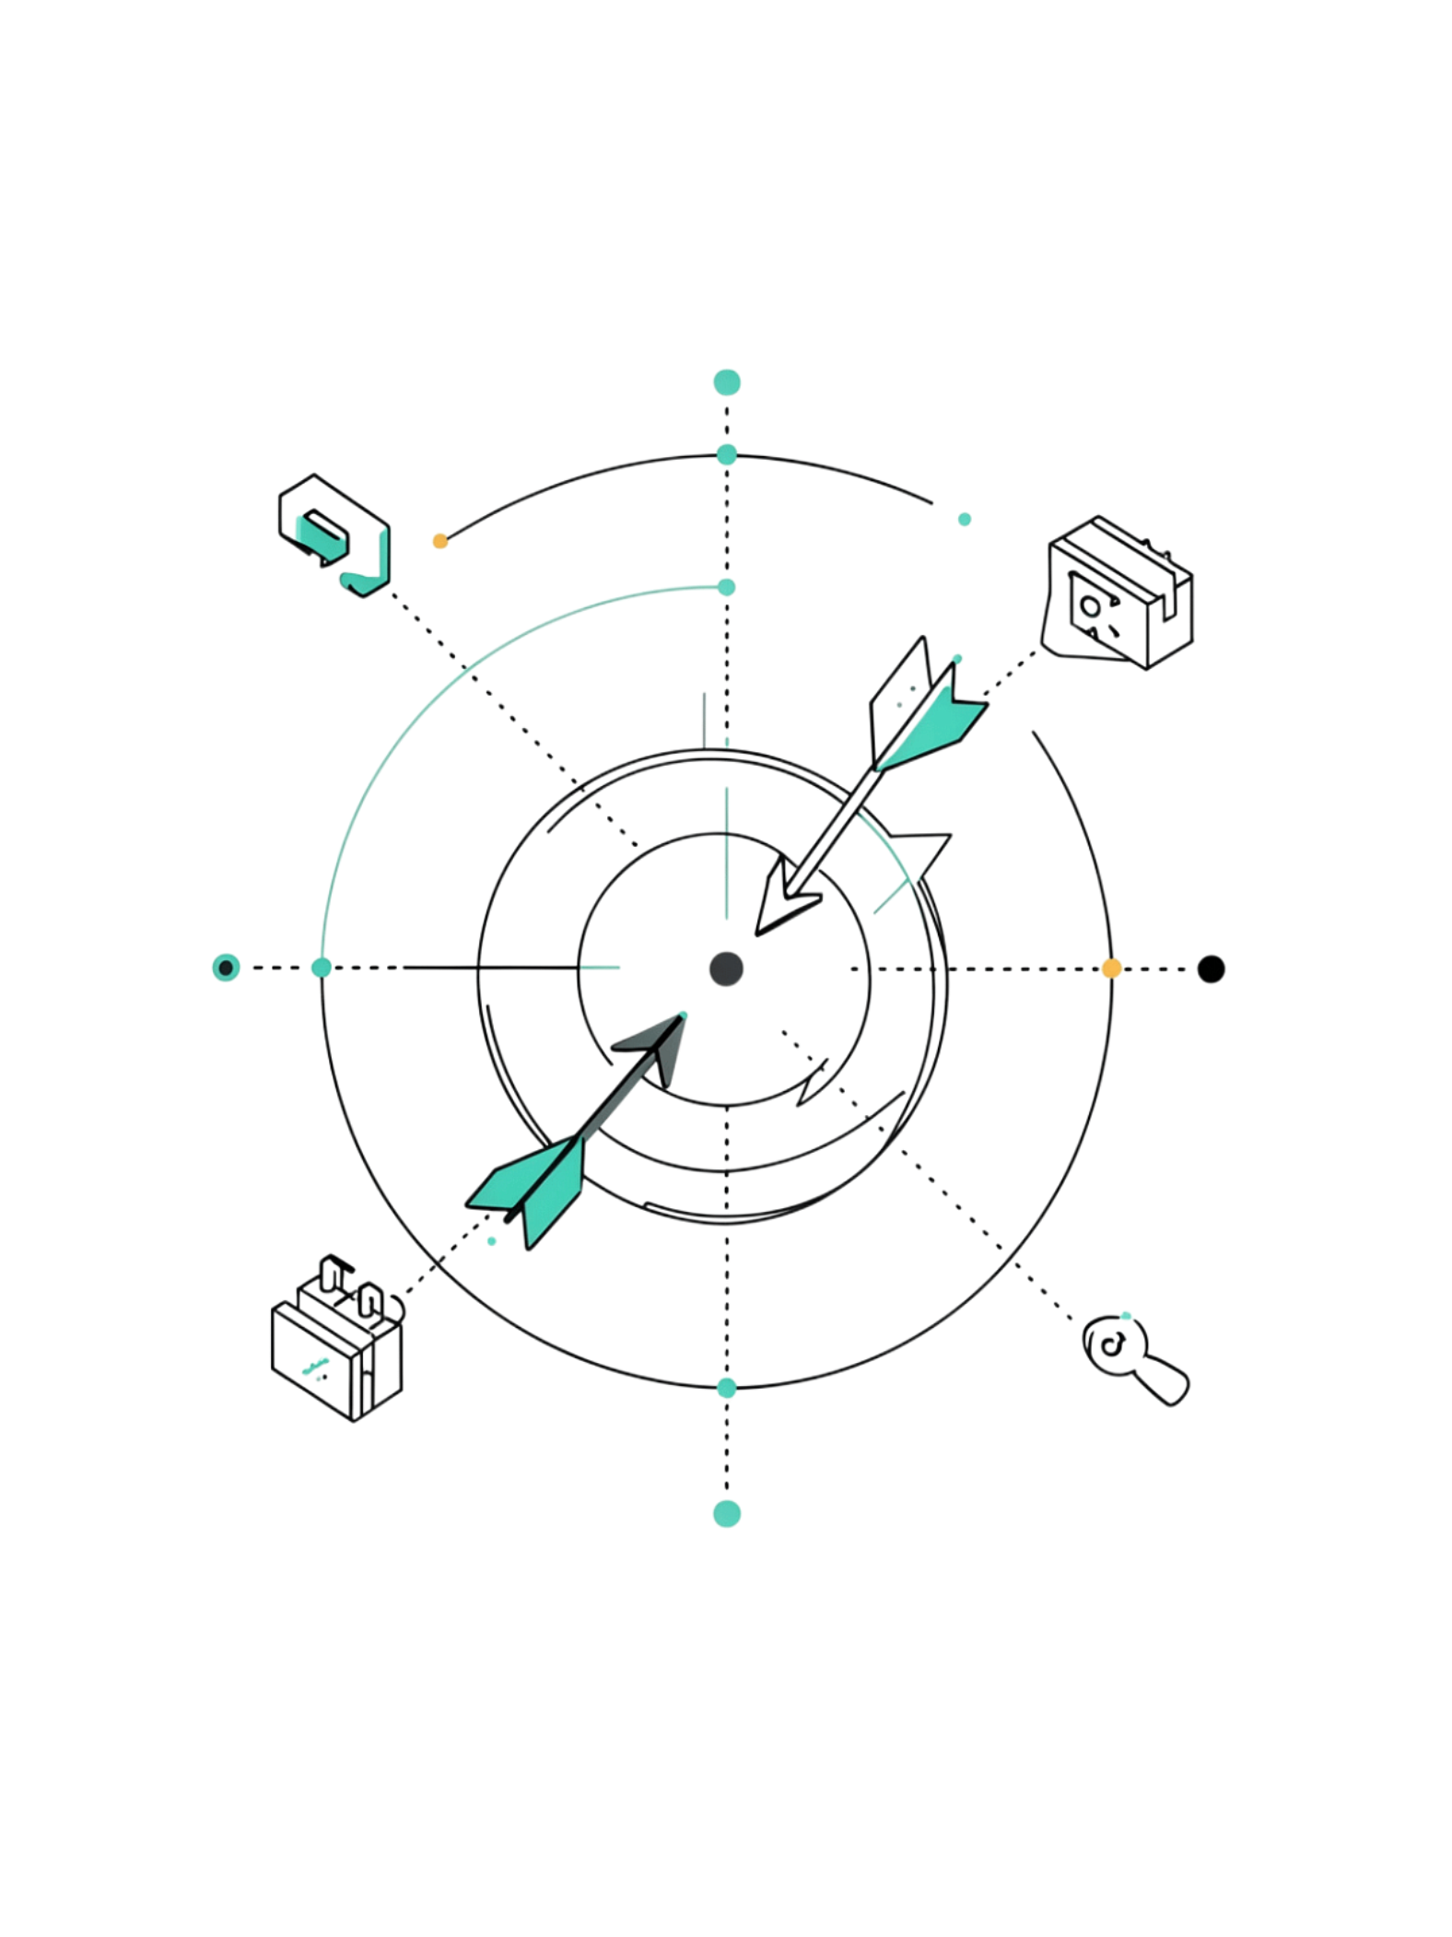
Поиск рисков, а не случайных ошибок
Платежи
Данные пользователей
Система работает с деньгами? Проверяйте тщательнее — цена ошибки максимальна.
Хранит личную информацию? Уделите внимание сохранению и изменению данных.
Значимость функции
Глубина проверки зависит от важности функции для пользователя и бизнеса.

Slide 6
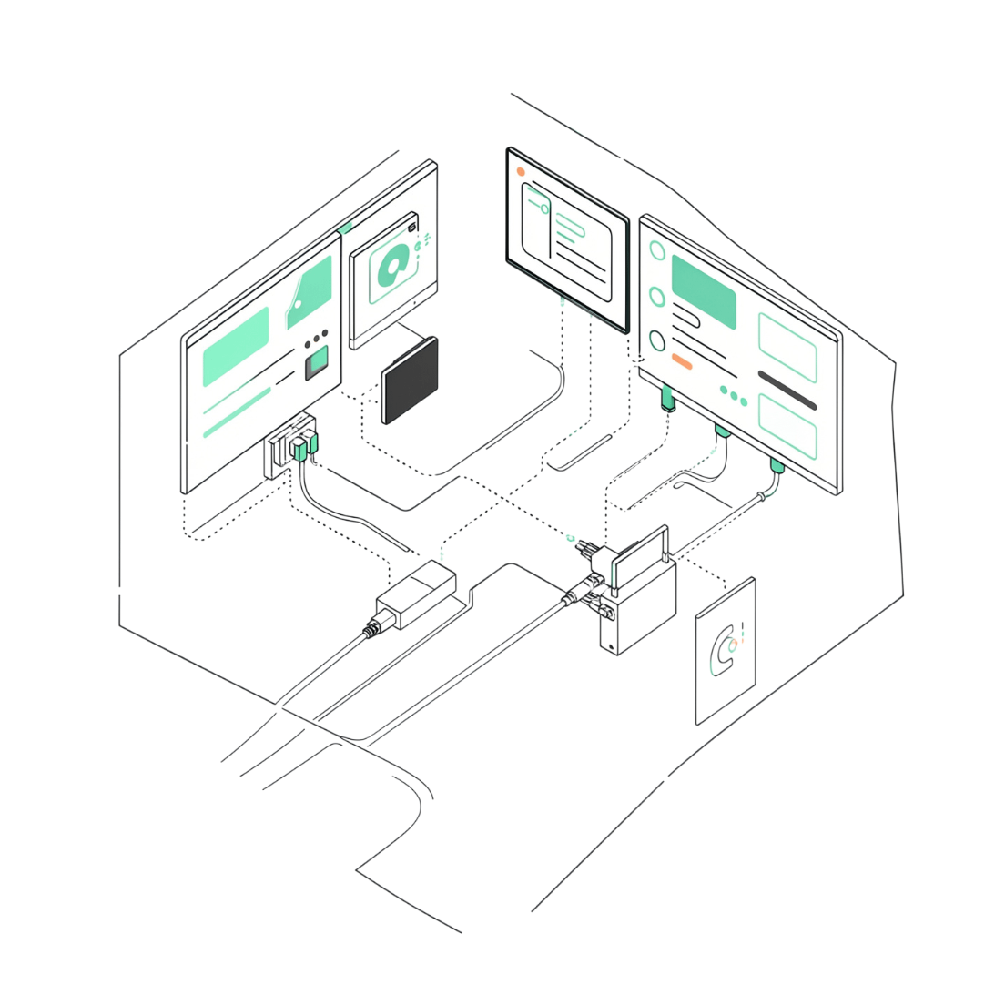

Подготовка тестовых условий
Что нужно подготовить
Перед проверкой подготовьте нужное состояние системы: учётные записи, данные в базе, параметры окружения, версию приложения.
Результат имеет смысл только если известны условия его получения.
Одна функция может работать для одного пользователя и ломаться для другого. Контролируйте исходное состояние перед каждой проверкой.

Slide 7
Воспроизводимость результата
Какие действия выполнялись
Какие данные использовались
Версия и результат
Какая версия проверялась и что именно получилось вместо ожидаемого.
Пошаговая последовательность шагов, приводящих к проблеме.
Конкретные значения, учётные записи, параметры окружения.
«Программа иногда ломается» — бесполезно. Воспроизводимость — основная характеристика качественного описания дефекта.

Slide 8
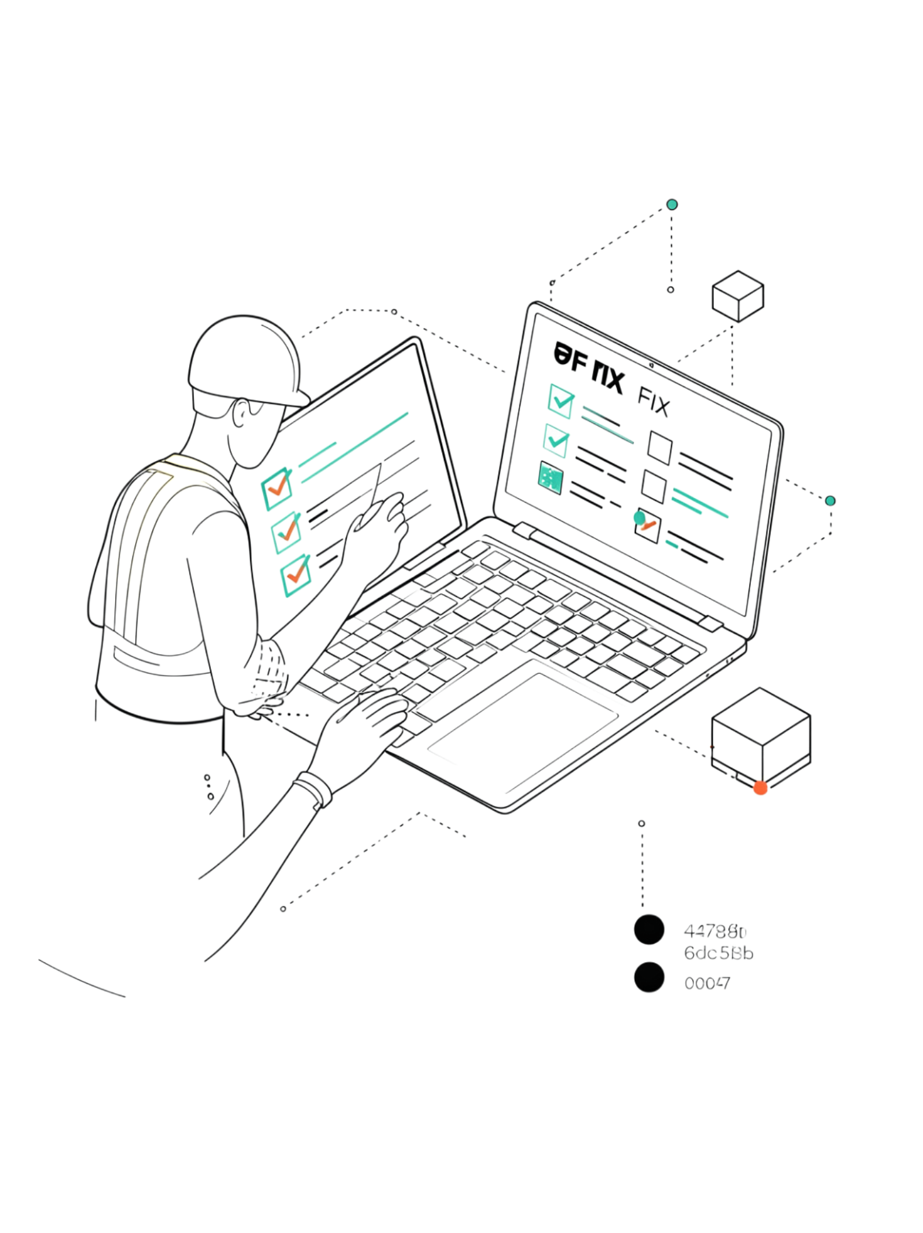
Подтверждение исправлений
Повторная проверка
Область влияния
После исправления дефекта повторно проверьте первоначальный сценарий. Убедитесь, что ошибка действительно устранена.
Исправление одной части может повлиять на другие функции. Проверяйте не только конкретное исправление, но и возможную область его влияния.

Slide 9
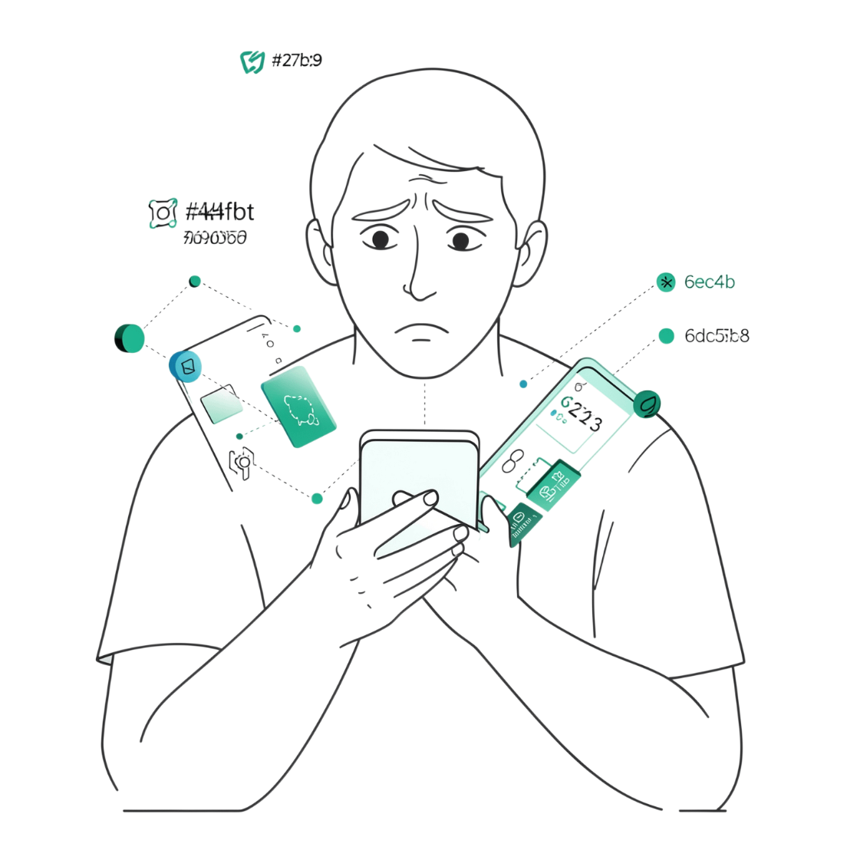
Представление интересов пользователя
Взгляд со стороны пользователя
Смотрите на систему глазами человека, который будет её использовать. Пользователь не знает о внутренней реализации — он ожидает, что функция работает понятно и предсказуемо.
Обращайте внимание на ситуации, которые технически не ломают приложение, но делают работу неправильной.
Пример: операция выполнилась, но пользователь не получил подтверждение и повторил действие.

Slide 10

Ответственность тестировщика за информацию о качестве
Достоверность
Предоставляйте точную информацию о результатах, найденных дефектах и непроверенных областях.
Прозрачность
Если функция не протестирована — это нельзя скрывать. Если проблема возникает только в конкретных условиях — опишите именно так.
Основа для решений
Вы не принимаете решение о выпуске. Команда принимает решения на основе вашей информации. Профессионализм строится на точности.

